Slide 1
第三章 图的连通度
考察：
u
G_{1：}删去任意一条边后便不连通
G_{2 ：}删去任意一条边后仍连通，但删去点u后便不连通；
G₃
G₄
G₃和G₄删去任意一条边或任意一个点后仍连通，但从直观上看G₄的连通
程度比G₃高。那么如何来衡量一个图的连通程度呢？本节将讨论这个问题。

Slide 2
§3.1 割边、割点和块
定义1 设e是图G的一条边，若ω(G-e)＞ω(G), 则称e为G的割边。
例 (1) 若G连通，则割边是指删去后使G不连通的边,故非平凡树的每条边均为割边。
(2) 图3-2中，边e₁和e₂为割边，而其余边均不为割边。
u₁
e₁ e₂
u₂ u₃ u₄
图3-2

Slide 3
定理1 e是图G的割边当且仅当e不在G的任何圈中。
证明 因定理的结论若在G的含e的连通分支中成立，则必在G中成立，所以我们不妨就假定G连通。
必要性 设e = uv 是图G的割边, 若e含在圈C中，令P = C-e。易知P是G-e中一条（u, v）路。任取G-e中两个不同点x和y，因G连通，故G中存在 (x, y) 路Γ。若Γ不含e，则Γ也是G-e中一条(x, y) 路；若Γ含e，用P替换e后也可得到G-e中一条(x, y) 路，以上表明G-e连通，这与e是割边矛盾，所以e不在G的任何圈中。
充分性 设e = uv，若e不是G的割边，则G-e仍连通，从而在G-e中存在(u, v) 路P，这样P+e便是G中含e的圈,这与假设“e不在G的任何圈中矛盾”。所以e是G的割边
推论 设e是连通图G的任意一条边，若e含在G的某圈中，则G-e仍连通。

Slide 4
定义2 图G = (V, E) 的顶点v 称为割点，如果 E 可划分为两个非空子集 E₁ 和 E₂，使得G[E₁] 和 G[E₂] 恰有一个公共顶点v。
例 图3-2中,点u₁, u₂, u₃和 u₄是割点,其余点均不为割点。
u₁
e₁ e₂
u₂ u₃ u₄
图3-2
说明：(1) 若ω(G-v)＞ω(G), 则 v 必为G 的割点；
(2) 若G无环且非平凡，则v是G 的割点当且仅当
ω(G-v)＞ω(G)
(3) 若无环图G连通，则割点是指删去该点使G不
连通的点。

Slide 5
定理2 设 v 是树的顶点，则 v是G 的割点当且仅当 d(v)>1。
定理3 设v是无环连通图G的一个顶点，则v是G的割点当且仅当V(G-v)可划分为两个非空顶点子集V₁与V₂，使x∈V₁，y∈V₂，点v都在每一条 (x, y) 路上。
证明 必要性 因v是G的割点，故G-v至少含两个连通分支，设V₁是其中一个连通分支的顶点集，V₂为其余分支的顶点集。对x∈V₁，y∈V₂，因在G-v中x与y不连通，而在G中x与y连通（因 G连通）所以v在每一条 (x, y) 路上。
充分性 取x∈V₁，y∈V₂，由假设G中所有 (x, y) 路均含点v，从而在G-v中不存在从x到y的路，这表明G-v不连通，所以v是割点。

Slide 6
例 图G如图（a）所示，G的所有块如图（b）所示。
定义3 没有割点的连通图称为块。若图G的子图B是块，且G中没有真包含B的子图也是块，则称B是G的块。
(a) (b)
若e是图G的割边或e是一个环，则G[{e}]是G的块；
G的仅含一个点的块或是孤立点,或是环导出的子图；
至少两个点的块无环，至少三个点的块无割边。

Slide 7
定理4 设图G的阶至少为3，则G是块当且仅当G无环并且任意两点都位于同一个圈上。
证明 充分性 此时G显然连通。若G不是块，则G中存在割点v，于是由定理3，V(G-v)可划分为两个非空顶点子集V₁与V₂，使x∈V₁，y∈V₂，并且点v在每一条(x, y) 路上。这表明x与y不可能位于同一个圈上, 这与假设矛盾, 所以G是块。
必要性 G无环是显然的。下证G中任意两点都位于同一个圈上。我们对任意两点u和v的距离d(u,v)用归纳法。

Slide 8
当d(u,v) = 1时，因G是至少三个点的块，故边uv不是割边。由定理1，边uv位于某一圈中，于是u和v也位于此圈中。
设对满足d(u,v)< k的任意两点u和v结论成立。
对d(u,v) = k ≥ 2的u和v，取一条长为k的（u, v）路P，设w是v前面的那一点。因此有d(u, w) = k-1，由归纳假设知u与w位于同一个圈C中。
若v也在C中，则已得到证明。

Slide 9
下设 v 不在C 中。
因G 是块，无割点，故 G-w 仍连通，于是存在一条 (u, v) 路Q 。设点 x 是 Q 与 C 的最后一个公共点（因 u 本身就是 Q 与 C 的公共点，故这样的 x 存在）。这样，x 将 C 划分为两条 (u, x) 路 P₁ 和P₂，不妨设 w 在P₂ 上，如下图所示。于是P₁，Q 的 x到 v 段，边 wv 以及P₂ 的 u 到 w 段共同构成一个圈C*且u 与 v 均在 C* 上。
P₁ Q
x
u w v
C P₂

Slide 10
推论 设G的阶至少为3，则G是块当且仅当G无孤立点且任意两条边都在同一个圈上。
证明 设G无孤立点且任意两条边都在同一个圈上。此时G无环且任意两个点也在同一个圈上，由定理4知G是块。
反之，设G是块。任取G中两条边e₁和e₂。在e₁和e₂的边上各插入一个新的顶点v₁和v₂，使e₁和e₂均成为两条边，记这样得到的图为G′。显然G′是阶大于4的块，由定理4，G′中v₁和v₂位于同一个圈上，于是在G中e₁和e₂位于同一个圈上。

Slide 11
定理5 点v是图G的割点当且仅当v至少属于G的两个不同的块。
注：该定理揭示了图中的块与图中割点的内在联系：
不同块的公共点一定是图的割点。
也就是说，图的块可以按割点进行寻找。
所以，该定理的意义在于：可以得到寻找图中全部块的算法。
为了直观反映图的块和割点之间的联系，引进所谓的
块割点树。

Slide 12
设G是非平凡连通图。B₁, B₂ ,…, B_{k}是G的全部块，而v₁,v₂,…,v_{t}是G的全部割点。构作G的块割点树bc(G):
它的顶点是G的块和割点；连线只在块割点之间进行，一个块和一个割点连线，当且仅当该割点是该块的一个顶点。
例8 画下图G中的块割点树。
B₁
B₁
B₅
1
4
1
B₄
B₂
3
4
B₂
2
2
B₃
B₅
B₄
3
5
B₃
6
5
B₇
6
B₆
B₆
B₇
G
bc(G)

Slide 13
§3.2 连通度
本节及后几节所讨论的图均指无环图。
定义1 给定图G， V ’ 是 V(G) 的顶点子集，
若G - V ’ 不连通，则称 V ’ 为G 的顶点割。
含有k 个顶点的顶点割称为G 的 k-顶点割。
G中点数最少的顶点割称为最小点割。
若G是非平凡连通图，则v是G的割点，当且仅当
{v}是G的1-顶点割。
完全图没有顶点割;
实际上也只有以完全图为生成子图的图没有顶点割。

Slide 14
例1 设图G 如下图所示.
v₁
e₅
v₆
e₄
v₅
e₁
e₆
e₃
v₂
v₃
v₄
e₂
取 V’={v₃, v₆}. 则 G – V’ 如下:
v₁
v₅
e₁
e₃
所以 V’ 是2顶点割;
同时, v_{5 ,} v₆ 是割点。
v₂
v₄
G – V’

Slide 15
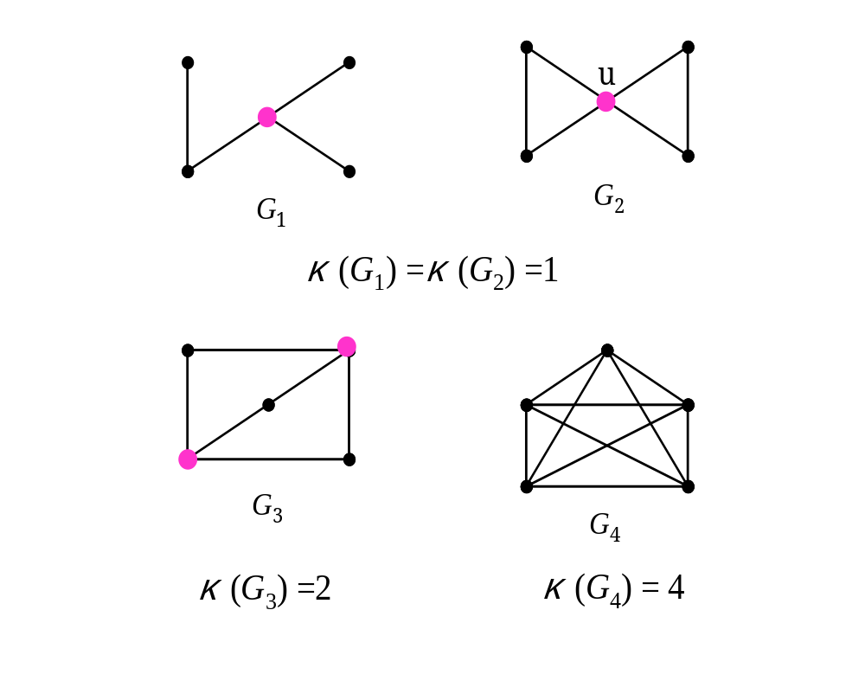
定义2 对n阶连通图G，
若G存在顶点割，则称G的最小顶点割中的点数为G的连通度
否则称n-1为其连通度。
G的连通度记为κ(G)，简记为κ；
对非连通图G定义κ(G) = 0。
连通度也可描述为“删去图中k（k可为0）个点，使图不连通或成为单点图的最小k值”。
例2 (1) κ(K_{n}) = n-1；κ(C_{n}) = 2，其中C_{n}为n圈，n≥2。
例2 (2)

Slide 16
若一个图的连通度至少为k，则称该图是k连通的。
非平凡连通图均是1连通的；
图G是2连通的当且仅当 G 连通、无割点且至少含有3个点。
定义3 （1）设G为连通图，称使G-E′不连通的G的边子集E′为G的边割。
含有k条边的边割称为k 边割。
边数最少的边割称为最小边割。
（2）设G是非平凡连通图，若M是G的最小边割，则称 |M| 为G的边连通度。记为λ(G), 简记为λ。
对非连通图或平凡图G，定义λ(G) = 0。

Slide 17
例3 (1) 对如下所示的四个图，G₁的每条边均可构成1边
割；{e₁, e₂}为G₃的2边割;
e₁
e₂
G₁ G₂ G₃ G₄
(2) λ(G₁) =1（非平凡树的边连通度均为1）
λ(G₂) = 3， λ(G₃) = 2， λ(G₄)=3。
对连通图G，由定义易知, e是G的割边当且仅当{e}是G的1边割。

Slide 18
若一个图的边连通度至少为k，我们也称该图是k边连通的。
易知, 非平凡连通图均是1边连通的;
图G是2边连通的当且仅当G连通、无割边且至少含有两个点。

Slide 19
定理6 对任意的图G，有
κ(G)≤λ(G)≤δ(G) （2.1）
注： 惠特尼(Hassler Whitney，1907---1989）美国著名数学家。主要研究图论与拓扑学。先后分别在哈佛和普林斯顿高级研究院工作。他获过美国国家科学奖(1976), Wolf奖(1983), Steel奖(1985)
惠特尼最初学习物理，在耶鲁大学获物理学士学位后，又专攻音乐，获音乐学士学位。他一生热爱音乐，有高度音乐才华，会弹奏钢琴，演奏小提琴、中提琴、双簧管等乐器，曾担任普林斯顿交响乐团首席小提琴手 。
1932年在他的数学博士论文中提出了上面定理。
值得一提的是，惠特尼创立了微分流形的拓扑学。在该领域，我国吴文俊等许多拓扑学家做出了贡献 。

Slide 20
证明 若G平凡或不连通，则κ(G) =λ(G) =0，（2.1）式成立。下设G为非平凡连通图。
对任意的u∈V(G)，由于全体与u相关联的边构成的集合是G的一个边割集，从而推知λ(G)≤δ(G) 成立。下面对λ(G)用归纳法证明 κ(G)≤λ(G)。

Slide 21
当λ(G) =1时，κ(G) =λ(G) =1。
设对λ(G)<k（k≥2）的图G，κ(G)≤λ(G)。
对λ(G) = k的图G。设E′是G的一个k边割，取e∈E′。令H = G-e，则λ(H) = k-1。由归纳假设κ(H)≤k-1。
情况1 H含有完全图作为生成子图，则G也如此。此时
κ(G) =κ(H)≤k-1
情况2 情况1的反面。
设S是H的一个κ(H) 顶点割，于是|S|≤k-1。若G-S不连通，则κ(G)≤κ(H)≤k-1。若G-S连通，因H-S不连通，故e是G-S的割边。此时若G-S恰含两个点，则 |V(G)| = |S| +2，于是

Slide 22
λ(G) = k ,κ(H)≤k-1,|S|≤k-1
κ(G)≤|V(G)|-1= | S | +1≤k
若G-S至少含3个点，则G-S有1顶点割 {v}，于是S∪{v} 是G的顶点割，从而
κ(G)≤| S∪{v}|≤k
所以总有
κ(G)≤k=λ(G)
例 满足 κ(G) < λ(G) < δ(G) 的图:
该图
κ=1，λ=2，δ=3

Slide 23
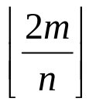
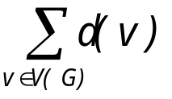

定理7 设G是具有 m条边的n阶连通图，则 κ ≤
证明 ∵ 2 m = ≥nδ
∴ δ≤2m/n
由定理6 ，κ≤δ，再考虑到κ是一个整数，所以
κ ≤
引理1 设G是n阶简单图，若δ(G)≥ , 则G必连通。
且λ(G) =δ(G) (下面的定理9)。

Slide 24
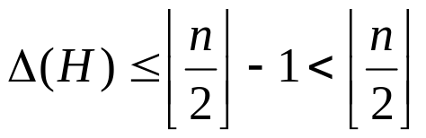
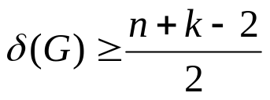
证明 若G 不连通，则G至少有两个连通分支，从而必有一个分支H 满足 |V(H)|≤ 。
因G是简单图，从而
于是
δ(G)≤δ(H)≤Δ(H)<
这与已知矛盾，所以G必连通。
定理8 设G是n 阶简单图，对正整数 k<n，若
则G 是 k 连通的。

Slide 25
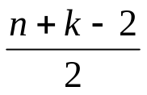
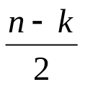
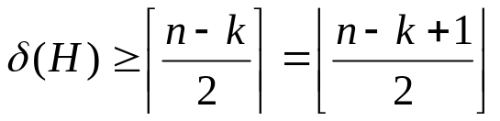
证明 任意删去G中k-1个点，记所得之图为H，则
δ(H)≥δ(G)-(k-1) ≥ - k+1 =
因δ(H)是整数, 故
而n-k+1是H的点数，由引理1知H是连通的。所以G是k连通的。
例4 对右图所示的5阶图，
当k = 3时满足定理8的条件，
所以该图是3连通的。

Slide 26
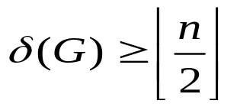


定理9 设G是n阶单图，若
则有：
证明：若不然，设λ(G)<δ(G).
设G的边割为M,且|M|= λ(G)
设G-M中G₁分支中与M相关联的顶点数为P，显然有：
λ(G)
G₁
G₂

Slide 27
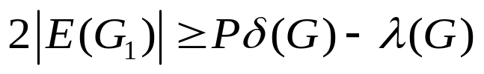

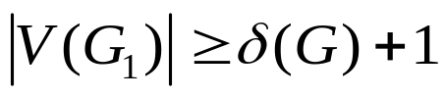
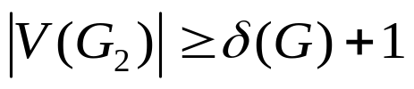
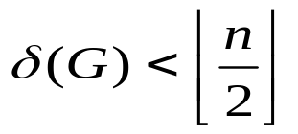
我们对G₁中顶点数作估计：
由握手定理：
又λ(G)<δ(G) ,所以：
这说明：G₁中至少有一个顶点x不与G₂中顶点邻接。
而
λ(G)
所以：
G₁
G₂
同理，有：
于是得 ，矛盾！

Slide 28
有关图的连通性的一个基本的也是十分重要的结果是由敏格尔（Menger）于1927年所得到。该定理首先揭示了图的连通度与顶点间的不相交路的数目之间的关系。
敏格尔(1902---1985）奥地利杰出数学家，早年显示出数学物理天赋，1920年入维也纳大学学习物理，次年，由于参加德国物理学家Hans Hahn的“曲线概念的新意”讲座，而把兴趣转向了数学。因为Hans提到当时没有满意的曲线概念定义，包括大数学家康托、约当，豪斯道夫等都尝试过，没有成功。而且，认为不可能彻底解决。
但是，尽管作为几乎没有数学背景的本科生，通过自己的努力，敏格尔还是解决了该问题。由此，他就转向曲线和维数理论的研究。
敏格尔本科期间，身体很差，父母双亡。但在1924年在Hahn指导下完成了他的研究工作。1927年做了维也纳大学几何学首席教授，同年，发表了“n—弧定理”，即敏格尔定理。
敏格尔被认为是20世纪最杰出数学家之一。

Slide 29
图中两条(x, y) 路称为内部不相交的或独立的，如果此两条路仅x和y是其公共点。
设 x 与 y 是图G 中两个不同点，称一组点（边）分离x与y，是指 G 中删去这组点（边）后不再有(x, y) 路。
u₁
u₂
例如：
u₆
u₄
u₃
u₅
｛u₁, u₄｝, ｛u₁u₂, u₁u₄, u₄u₅｝分离点u₂与u₆。

Slide 30
定理10 （1）设x和y是图G中的两个不相邻点，则
G中分离x和y的最少点数 = 独立的(x, y) 路的最大数目。
（2） 设x和y是图G中的两个不同点，则
G中分离x和y的最少边数 = 边不重的(x, y) 路的最大数目。
定理10中的（1）和（2）分别称为点形式和边形式的敏格尔定理。边形式的敏格尔定理可由点形式的敏格尔定理推出。它们均可由后面第九章的最大流最小割定理推出。也可直接证明。
例6 彼德森图如图所示，该图中分离u和v至少需三个点（如点1,2和3），同时该图中存在三条独立的 (u, v) 路：u1v, u25v和u34v。
这便验证了定理10。
5
2
v
3 4
  u
  1

Slide 31
推论1 对k≥2，图G 是 k 连通的当且仅当G 至少有k+1个点并且G 中任意两个不同顶点间均存在 k 条内部不相交的路；
G是 k 边连通的当且仅当G 至少有 k 个点并且G 任意两个不同顶点间均存在 k 条边不重的路。
证明 只对k连通的情况给出证明，k边连通的情况从略。若G有完全图作为生成子图，则结论显然成立。下设G没有完全图作为生成子图。
设 G 是 k 连通图. 由k 连通的定义，G 中分离任意一对顶点至少需 k 个点。 从而，对G 中任意两个顶点 x 和 y，若 x与 y 不相邻，则由定理10，G 中存在 k 条独立的 (x, y) 路；

Slide 32
若 x 与 y 相邻，则删去连接 x 与 y 的边之后所得的图G′的连通度至少为 k-1，从而G′中分离 x 与 y 至少需 k-1个点，于是由定理10，G′中存在 k-1 条独立的 (x, y) 路，这k-1条独立的 (x, y) 路连同 xy 便是 G 中 k 条独立的 (x, y) 路。
反之，假设G中任意两个顶点间至少存在k条内部不交路。设U是G的最小顶点割，即|U|=k (G)。令x与y是G-U的处于不同分支的两个点。所以U是x与y的分离集，由敏格尔定理： |U|≧k, 即证明G是k连通的。
推论2 设G是阶至少为3的图，则以下三个命题等价。
（1） G是2连通的。
（2） G中任意两点都位于同一个圈上。
（3） G无孤立点且任意两条边都在同一个圈上。

Slide 33
证明：(1)→(2)
G是2连通的,则G的任意两个顶点间存在两条内点不交路P₁与P₂,显然这两条路构成包含该两个顶点的圈。
(2)→(3)
G无孤立点显然。设e₁与e₂是G的任意两条边，在e₁与e₂上分别添加两点u与v得图H，则H是2连通的，由(1)→(2)，H的任意两个顶点在同一个圈上，即u与v在同一个圈上，也即e₁与e₂在同一个圈上。
(3)→(1)
设u与v是无环图G的任意两个不相邻顶点，由于G无孤立点，所以可设e₁,e₂分别与u, v相关联。由(3),e₁,e₂在同一个圈上，所以u与v在同一个圈上，因此分离u与v至少要去掉两个顶点，即证明G是2连通的。

Slide 34
§3.3 应用
一个通讯网络可模型化为一个图，图中的点代表通讯站，边代表通讯线。这样，图的点（边）连通度对应最少的通讯站（线）数，它们的失灵会导致系统的通讯中断。即图的连通度对应系统的可靠性。
问题: 如何构造出在给定可靠性的条件下使成本尽量低的系统 ?
问题的图论提法：对一个赋权图G，试确定G的一个具有最小权的k 连通生成子图。

Slide 35
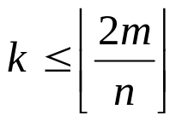
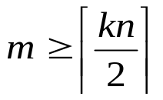

说明：(1) 对k =1，此问题即为求最优树的问题；
(2) 对 k>1这是一个还未解决的困难问题。
(3) 但对G是完全图，各边的权均为1的特殊情况，问题是有解的。此时即求边数最少的有n个顶点的 k 连通图G。
(4) 由定理7 , m 条边的 n 阶k 连通图满足
所以若能构造出边数达到 的 n 阶k 连通图，则边数将已达到最少。1962年，数学家哈拉里构造了这类图H_{k,n} ,称为哈拉里图。

Slide 36
H_{k,n}的构造:
设V(H_{k,n}) = {0,1,2…, n-1}
情况1. k为偶。设 k =2r。此时 0 与 1,2,…, r 连线；1与2,3,…, r +1连线；…；n -1与 0,1,…, r -1连线。如下图中的 H4,8 所示。
情况2. k = 2r +1，n为偶。先作H_{2r, n} ，再在 i 与 (i+ n/2) 间添加边 i (i +n/2)（1≤i ≤ n/2 ）。如下图中的 H5, 8 所示。
0
7
1
7
0
6
6
1
2
5
5
2
3
4
4
3
H4,8
H5, 8

Slide 37
n
−
1
情况3. k = 2r +1，n为奇。先作H _{2r, n} ，再添加边 0 一
2
n
+
1
n
+
1
（1≤i ≤(n-1)/2）如下图的H 5, 9
，0一
和i 一 i+
2
2
(图中只画了添加的边)。
0
8
1
7
2
6
3
5
4
定理 由上述方法构造的H_{k,n}是k连通的。(证明略)

Slide 38
3.4 图的宽距离宽直径简介
1、问题背景
分析评价互联网络的性能有多个指标，如网络的开销(通信与材料开销), 网络的容错性(连通性), 网络中信息传递的传输延迟等。
所谓传输延迟，又称为时间延迟，是指信息从源传到目的地所需要的时间。
如何度量网络的传输延迟？
信息从源到目的地需要经过若干中间站存储和转发。因此，信息传输延迟可以用图的顶点间距离来度量。当然，每条边的长度可以定义为1.

Slide 39

于是，网络的最大通信延迟可以通过图的直径来度量。图的直径定义为：
例如：d(P_{n})=n-1 ; d(C_{n})=[n/2]; d(K_{n})=1。
在信息的单路径传输中，分析通信延迟，只需要考虑网络的直径即可。图论工作者、计算机、通信领域研究者通过研究，已经确定了若干典型网络的直径和一些图的直径的界。

Slide 40
信息的单路径传输延迟用直径或平均距离刻画。但是，如果要一次传输的信息量较大，远远超出链路带宽，就需要所谓的分包传送。
所谓的分包传送，就是按照带宽要求，把信息在起点进行分割打包，每个信息小包按照若干内点不交路从起点传到终点。基于此，上世纪90年代初，D Frank等图论学者和一些计算机专家从图论角度对信息分包传送的若干问题展开研究。研究的典型问题是：
(1) 分包传送的通信延迟度量；
(2) 分包传送的路由选择，即网络中平行寻径算法；
(3) 互联网络的设计与网络结构分析问题；
(4) 基于分包传送下互联网络的容错分析。

Slide 41
为了描述通信延迟，D Frank等拓展了图的普通距离和普通直径的概念，提出了用宽距离来描述点对间信息传递的通信延迟，而用所谓的宽直径来描述网络的最大通信延迟。由此而形成的组合网络理论研究成为最近10多年来图论和通信网络相结合的热点研究问题。
国内，中科大以徐俊明为代表的研究团队取得了很多重要成果，在该领域处于世界领先水平，出版了专著《组合网络理论》，科学出版社，2007年。
宽直径
P₁
v
P₂
u
P₃
图G
定义1 设x, y ∈V(G), C _{w} (x, y)表示G中w条内点不交路的路族，w称为路族的宽度， C _{w} (x, y)中最长路的路长成为该路族的长度，记为：l (C _{w} (x, y))。

Slide 42



P₁
v
P₂
u
P₃
图G
在上图中，G的一个宽度为3的u, v间的路族为：
该路族的长度为：
注：路族也称为容器。
定义2 设x, y ∈V(G), 定义x与y间所有宽度为w的路族长度的最小值d _{w}( x , y)为x与y间w宽距离，即：

Slide 43

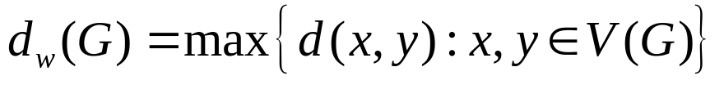
P₁
v
P₂
u
P₃
图G
在上图中，G的一个宽度为3的u, v间的距离为：
注：x与y间长度等于w宽距离的路族称为x与y间最优路族。所以，求w宽距离，就是要找到最优路族。
定义3 设G是w连通的，G的所有点对间的w宽距离的最大值，称为G的w宽直径，记为d _{w} (G)。即：
w

Slide 44
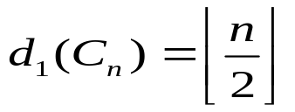

例 求n点圈C_{n}和n阶完全图K_{n}的宽直径。
分析：对于C_{n}来说，连通度为2，因此，可以求它的1直径和2直径；而对于K_{n}来说，连通度是n-1,所以，可以考虑它的1到n-1直径。
解: (1) n点圈C_{n}的宽直径。
显然：
因为C _{n}中任意点对间只有一个唯一的宽度为2的路族，点对间的2距离就是该点对的唯一路族的长度。当x与y邻接时，路族的长度最长，为n-1,所以，由宽直径定义得：

Slide 45


(2) k_{n}的宽直径。
显然：
对于任意的 w(2≦w≦n-1),点对间的最优路族长为2.所以，有：
注：从定义看出：对一般图来说，计算w宽直径是一件很困难的工作。对宽直径的研究，主要是两方面：一是对一般图而言，研究w宽直径的界；二是根据各种互联网络的结构特征，确定其宽直径。当然，研究宽直径与图的其它不变量之间的关系也是一个很有意义的方向。

Slide 47
习题3，5 求证：恰有两个非割点的连通单图是一条路。
证明：设T是G的一棵生成树。由于G有n-2个割点，所以，T有n-2个割点，即T只有两片树叶，所以T是一条路。这说明，G的任意生成树为路。
一个单图的任意生成树为路，则该图为圈或路，若为圈，则G没有割点，矛盾，所以，G为路。
习题3，6.1 求证：无环非平凡连通图至少有两个非割点。
证明： 由于G是无环非平凡连通图，所以存在非平凡生成树，而非平凡生成树至少两片树叶，它不能为割点，所以，它也不能为G的割点。
习题3，7 求证：若v是单图G的割点，则它不是G的补图的割点。

Slide 48

证明： v是单图G的割点，则G-v至少两个连通分支。现任取 , 如果x,y在G-v的同一分支中，令u是与x,y处于不同分支的点，那么，通过u，可说明，x与y在G-v的补图中连通。若x,y在G-v的不同分支中，则它们在G-v的补图中邻接。所以，若v是G的割点，则v不是其补图的割点。

